Slide 1
Pubquiz
Alleen de beste kunnen winnen

Slide 2





Muziekronde
Algemene kennis
Finish the lyrics
Schattingsvragen
Wie is het?
Schattingsvragen
In de muziekronde moet je goed je oren spitsen! Je hoort een stukje van een liedje, en daarna is het aan jou om te raden hoe het nummer heet en wie het heeft gemaakt.
Algemene kennisvragen kunnen van alles zijn – van historische evenementen tot dingen die je gewoon in het dagelijks leven tegenkomt. Wat je precies moet doen, staat altijd duidelijk bij de vraag.
Bij Finish Lyrics hoor je een stukje van een bekend liedje, en daarna is het jouw beurt: schrijf op hoe de tekst verdergaat!
Hier draait het erom wie er het dichtst bij het juiste antwoord zit. Zorg er vooral voor dat je niet gigantisch mis zit, want dat kan flink wat punten kosten!
In Wie is het? zien jullie een afbeelding van een bekende persoon of personage. De uitdaging is om te bepalen wie deze persoon is. De ronde bevat uiteenlopende figuren: van artiesten tot sporters, van televisiepersoonlijkheden tot historische figuren.
Hier draait het erom wie er het dichtst bij het juiste antwoord zit. Zorg er vooral voor dat je niet gigantisch mis zit, want dat kan flink wat punten kosten!

Slide 3


Schattingsronde
Goed antwoord:
1 punt
Hoeveel inwoners heeft Duitsland?
A
B
80.300.000
83.800.000
C
D
95.100.000
98.900.000
Klik op de spatie-balk voor de volgende vraag
Klik op de spatiebalk voor het antwoord

Slide 4

Muziekronde
Goed antwoord:
1 punt
Hoe heet dit nummer + van welke artiest is dit nummer?
A
B
It’s Easy – 50 Cent
Disappear – 50 Cent
C
D
Would You Love Me –
50 Cent
21 Questions – 50 Cent
Klik op de spatiebalk om het nummer af te spelen
Klik op de spatie-balk voor de volgende vraag
Klik op de spatiebalk voor het antwoord

Slide 5

Algemene Kennis
Goed antwoord:
1 punt
Van welk land is dit de vlag?
A
B
Ghana
Nigeria
C
D
Togo
Cuba
Klik op de spatie-balk voor de volgende vraag
Klik op de spatiebalk voor het antwoord

Slide 6
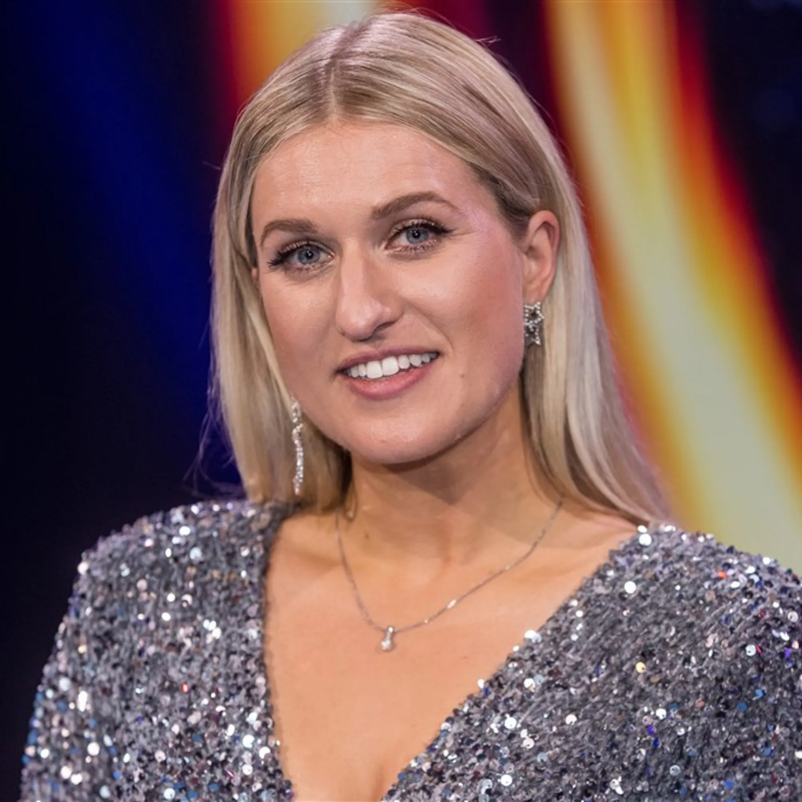
Wie is het?
Goed antwoord:
1 punt
Wie is de persoon in de
afbeelding hiernaast?
A
B
Britt Dekker
jaimie vaes
C
D
Louisa Janssen
Erika de Jong
Klik op de spatie-balk voor de volgende vraag
Klik op de spatiebalk voor het antwoord

Slide 7

Finish the Lyrics
Goed antwoord:
1 punt
Hoe gaat dit lied verder?
Klik hier om opnieuw af te spelen
A
B
“Tell me what you want
from me”
“Baby, I can be your dark horse”
C
D
“Baby, I know how hard
It can be”
“Boy you should know what
you’re falling for”
Klik op de spatiebalk om het nummer af te spelen
Klik op de spatie-balk voor de volgende vraag
Klik op de spatiebalk voor het antwoord

Slide 8
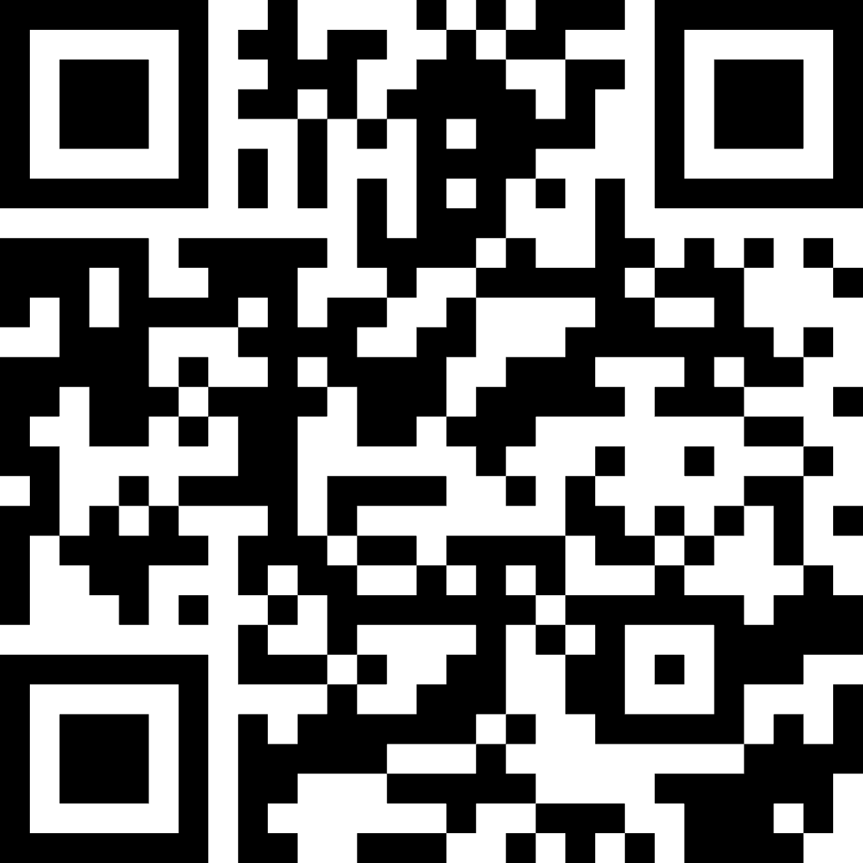
Einde
Bedankt voor het spelen
Scan de qr-code om een review achter te laten &
volg ons op de socials hieronder
@hetquizcafe
@hetquizcafe
@hetquizcafe

